Slide 1

Plate Bending Roller 3 Roll
(밴딩 로라)
We lead producing the industry machine on 21 century Plant.
Dear Customer trying to develop industry, Good day to you. Thank you.

Slide 2
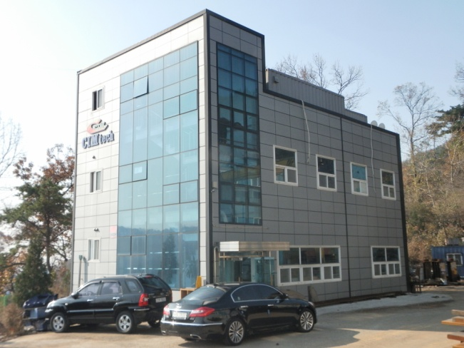
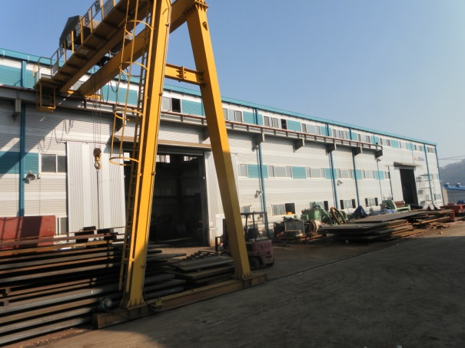
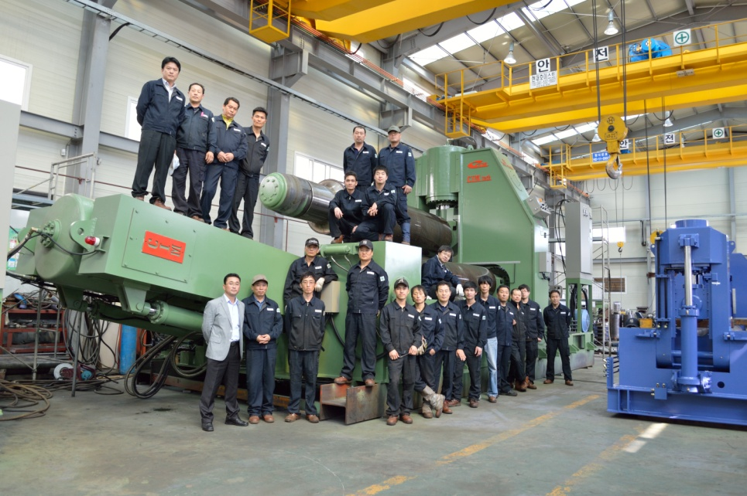
Company Profile
Company Name : CIM Tech Co.,Ltd
㈜ 씨아이엠테크
Address : 1023-23, Jebu-ro, Seosin-myeon,
Hwaseong-si, Gyeonggido, Korea
Tel : 031) 355-1192, 93
Fax : 031) 355-1188
E-mail : cim21c@naver.com
cimtech@cim21c.com
Export Country : Saudi Arabia, Vietnam,
Russia, Japan, UAE.
Indonesia, China,
Thailand, Pakistan

Slide 3
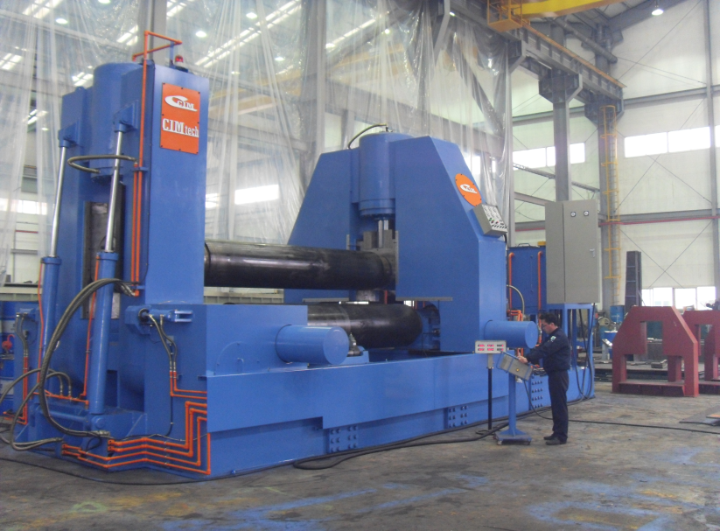
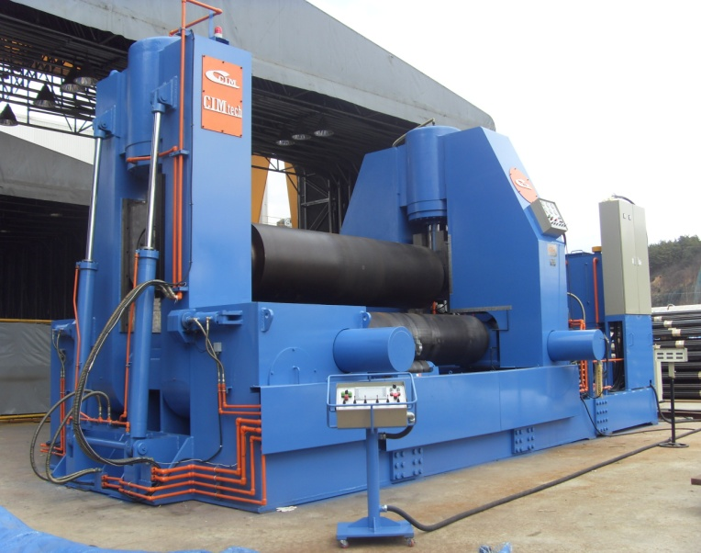
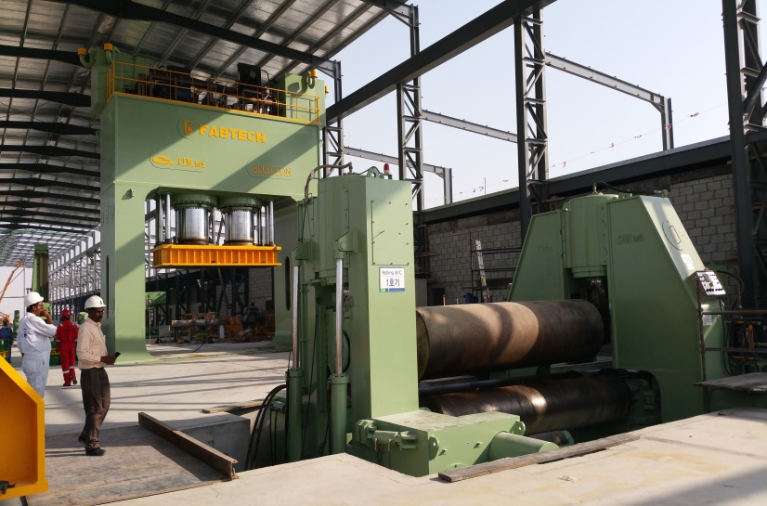
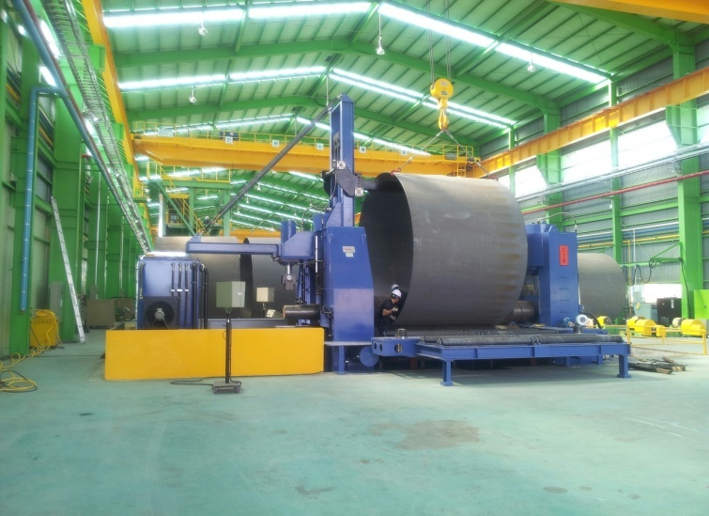
Plate Bending Roller 3 Roll
Option
롤 표면의 열처리
자동 윤활유 공급기
원격 무선 리모컨
Digital Scale
N.C Control System
Bottom Roll
Independent Type

Slide 4
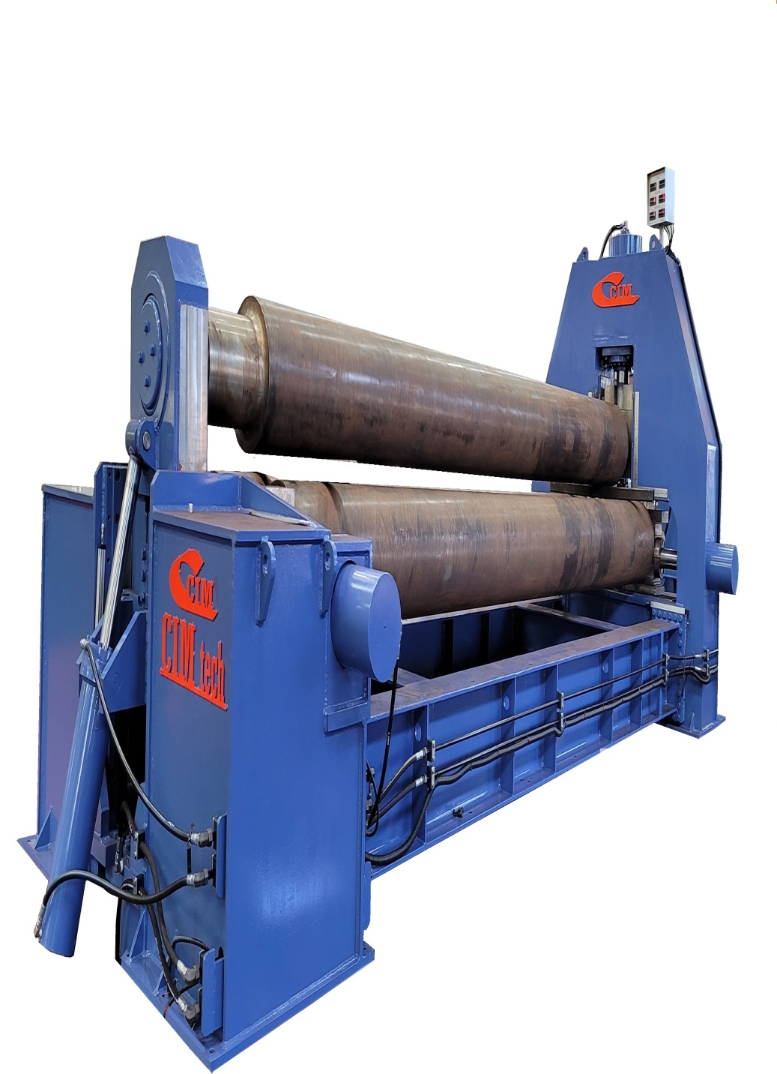
Plate Bending Roller 3 Roll
제품 소개
1
25년 동안의 밴딩 기계를 만들어온 기술을 바탕으로 사용자의 편의성을 극대화한다.
2
CIMTECH는 가장 진보되고 파워풀한 성능으로
세계적으로 인정받는 밴딩로라 기술을 바탕으로
강력한 롤링 파워와 안정적인 밴딩 정밀도를 결합하여
더 짧은 시간에 매우 높은 성능을 보장한다.
3
특수 가변 형상 구성으로 인해 BR 3Roll은 두껍고 작은 직경의 셀 제작에 용이하며
압력 용기, 해양 플랫폼, 원자로, 열 교환기와
같은 제품 공정에 적합하다.
4
최고의 안전성을 위한 내부 구조를 설계하고
어떤 표면에도 배치할 수 있는 자체 지지 프레임의
내구성을 극대화시킨다.
5
이 3Roll 밴딩로라는 CIM TECH에서 고객의 금속 가공
요구 사항을 충족하도록 맞춤 설계 및 제작한다.

Slide 5




적 용 분 야
풍력 발전
조선
3롤 밴딩 로라
4롤 밴딩 로라
3롤 밴딩 로라
4롤 밴딩 로라
유압 포털 프레스
유압 프레스
석유 화학 플랫폼
보일러
3롤 밴딩 로라
4롤 밴딩 로라
유압 포털 프레스
유압 프레스
3롤 밴딩 로라
4롤 밴딩 로라
유압 포털 프레스
유압 프레스
플랜징 머신

Slide 6




적 용 분 야
건설 기계
에너지 발전
3롤 밴딩 로라
4롤 밴딩 로라
디싱 메니플레이터
3롤 밴딩 로라
4롤 밴딩 로라
유압 포털 프레스
유압 프레스
수송 탱크
항공 우주산업 / 항공기
3롤 밴딩 로라
4롤 밴딩 로라
디싱 머신
디싱 메니플레이터
3롤 밴딩 로라
4롤 밴딩 로라
디싱 메니플레이터

Slide 7
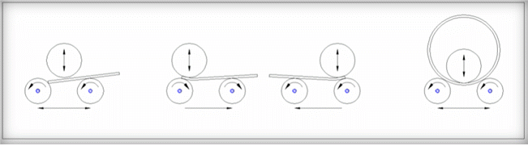
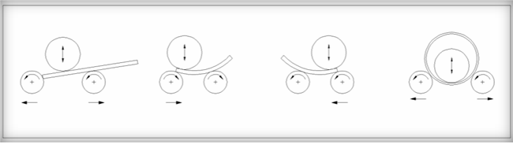
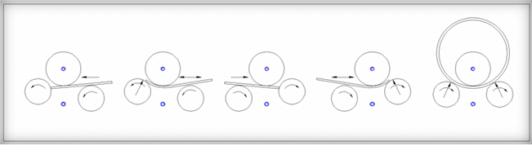
Option
TYPE
3 Roll - Shaft Fix Move : SFT
두 개의 하단 롤이 동시에
전/후 이동하고 한 개의 상단 롤은 밴딩을 위해 수직으로 하강 가압한다.
3 Roll - Independent Shaft Move : ISM
두 개의 하단 롤이 개별적으로
전/후 이동하고 한 개의 상단 롤은 밴딩을 위해 수직으로 하강 가압한다.
3 Roll - Link Pyramid Move : LPM
한 개의 상단 롤이 고정되고
두 개의 하단 롤은 피라미드형으로 밴딩을 위해 상승 가압한다.

